Slide 1
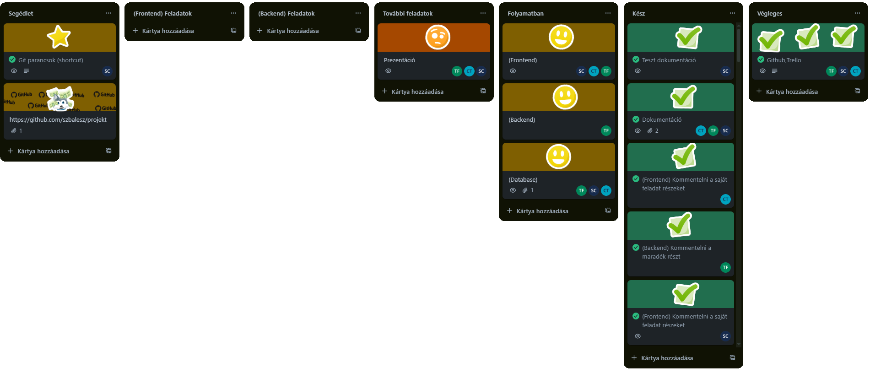

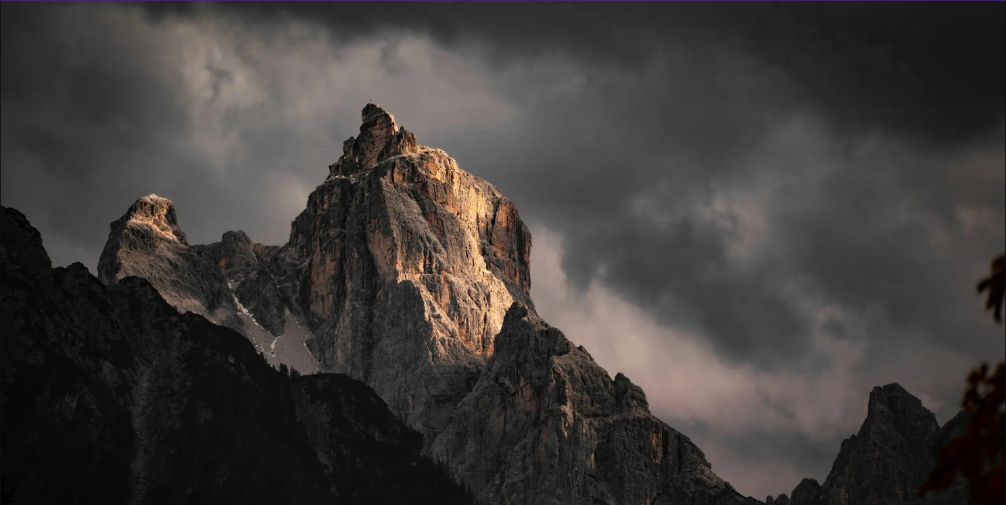
Zenelejátszó aLKALMAZÁS
Készítette: Száraz Bálint Csaba, fehér tamás, csehi Tamás

Slide 2

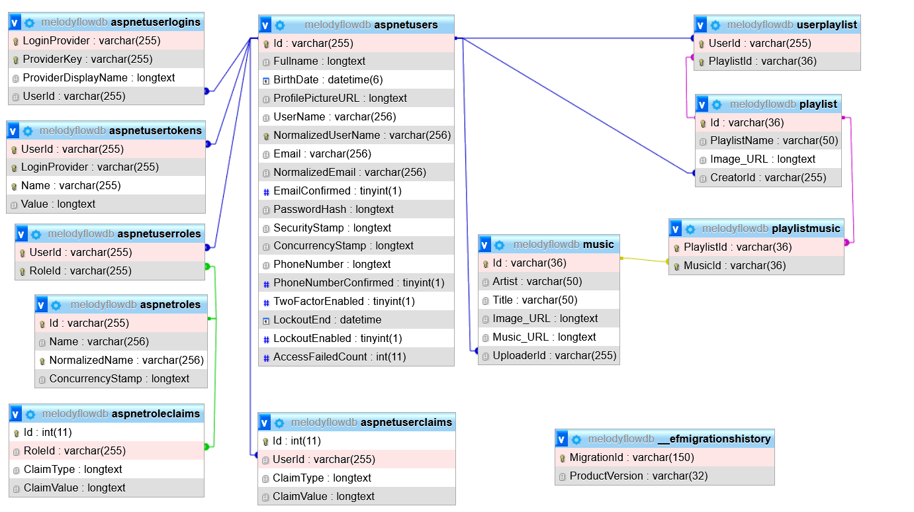
TRELLO TÁBLÁK

Slide 3
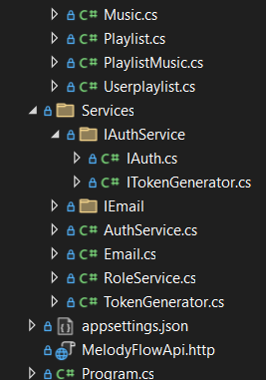
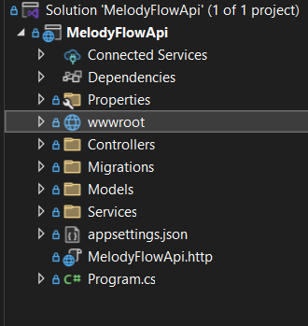
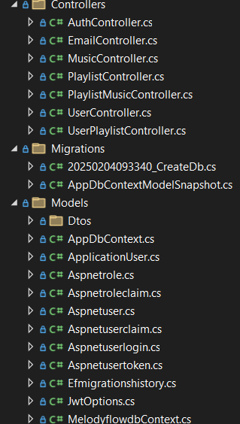
ADATBÁZIS

Slide 4
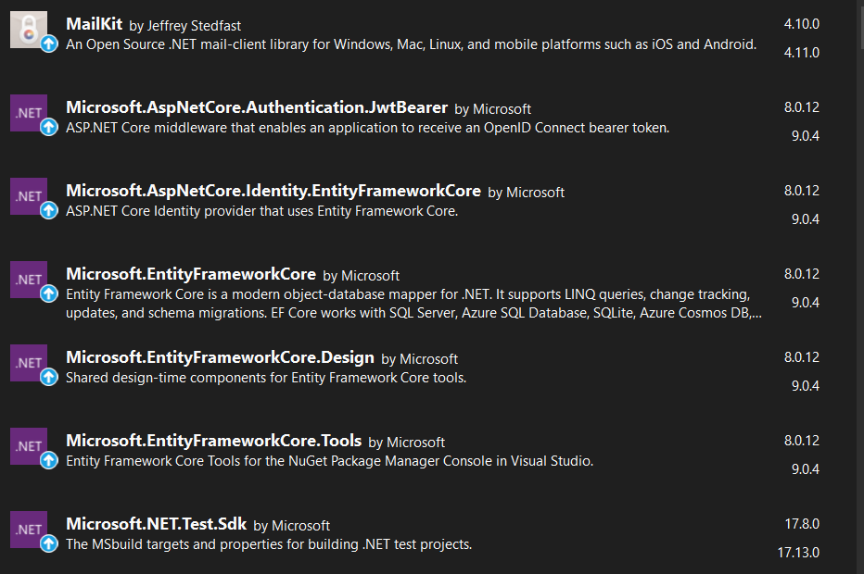
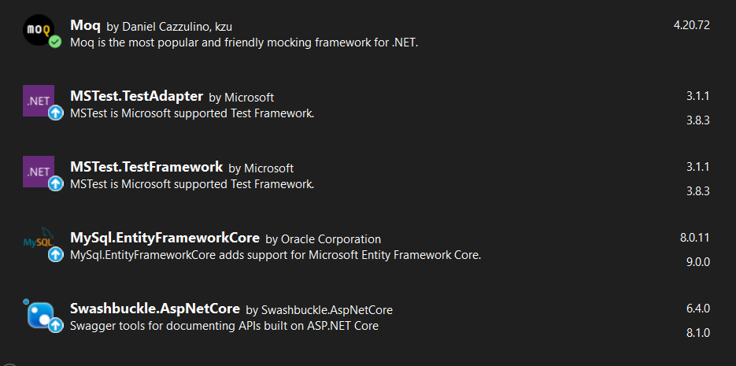
BACKEND SZERKEZETE

Slide 5
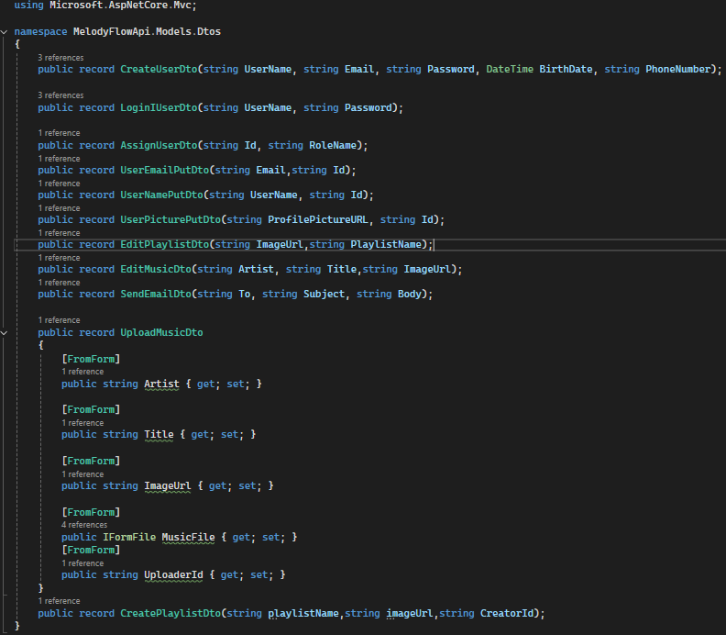
BACKEND PACKAGEK

Slide 6
BACKEND DTOK

Slide 7
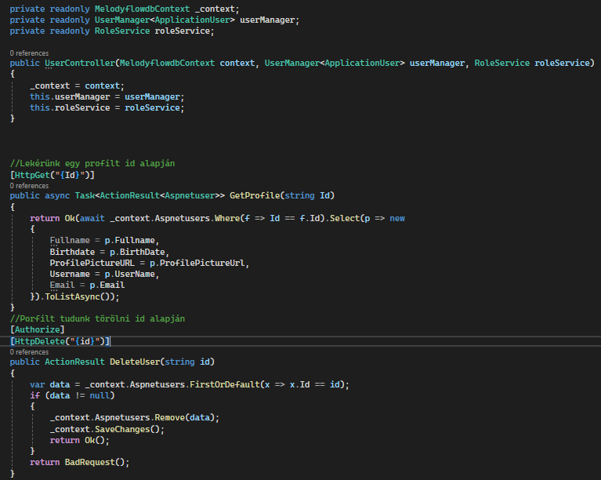
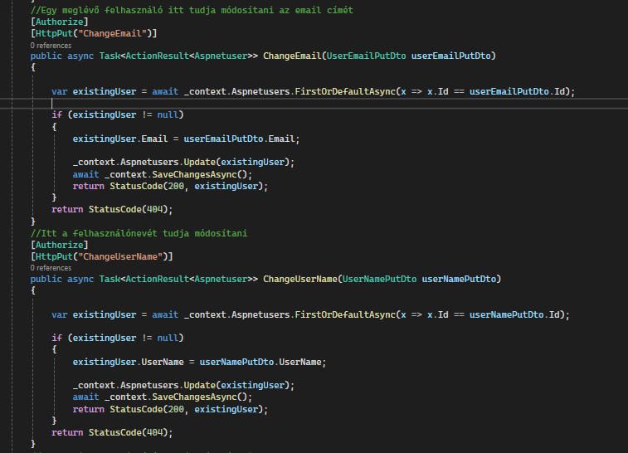
BACKEND CONTROLLER

Slide 8
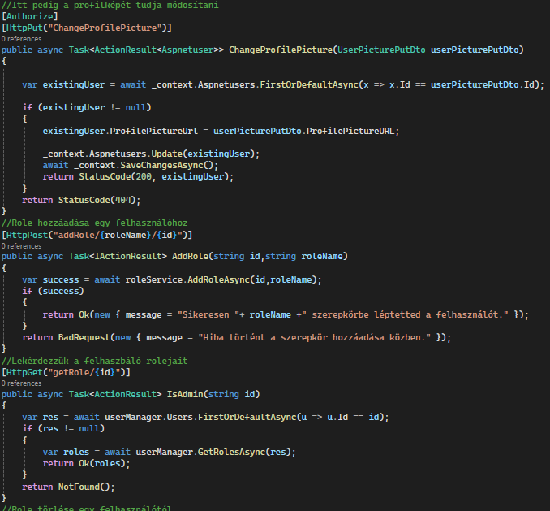
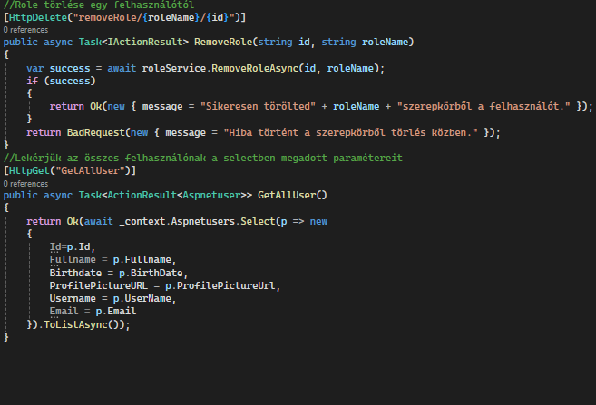
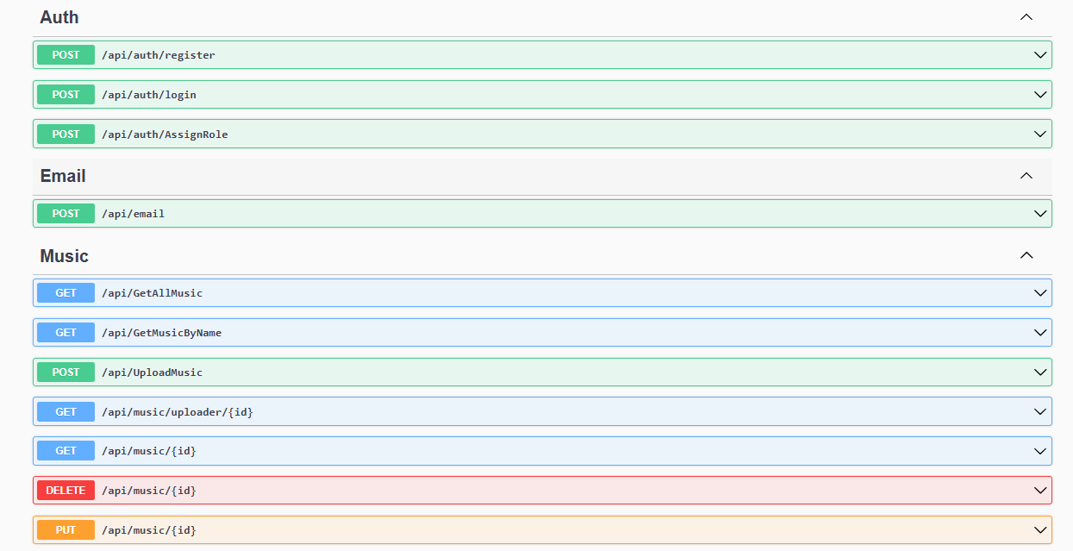
BACKEND CONTROLLER

Slide 9
BACKEND SWAGGER

Slide 10
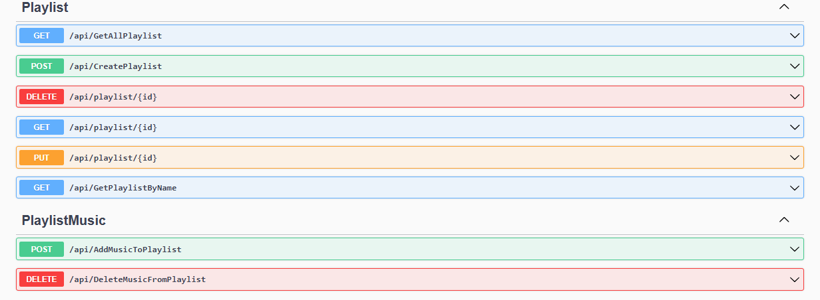
BACKEND SWAGGER

Slide 11
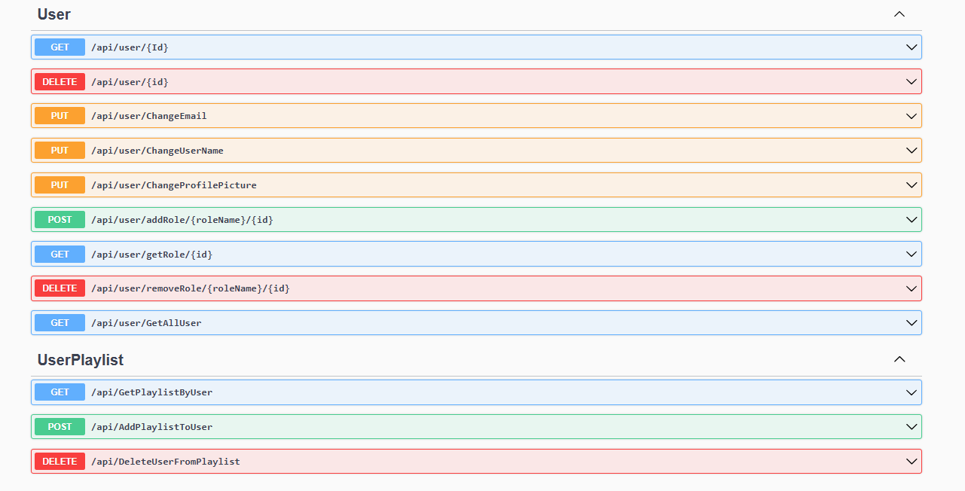
BACKEND SWAGGER

Slide 12
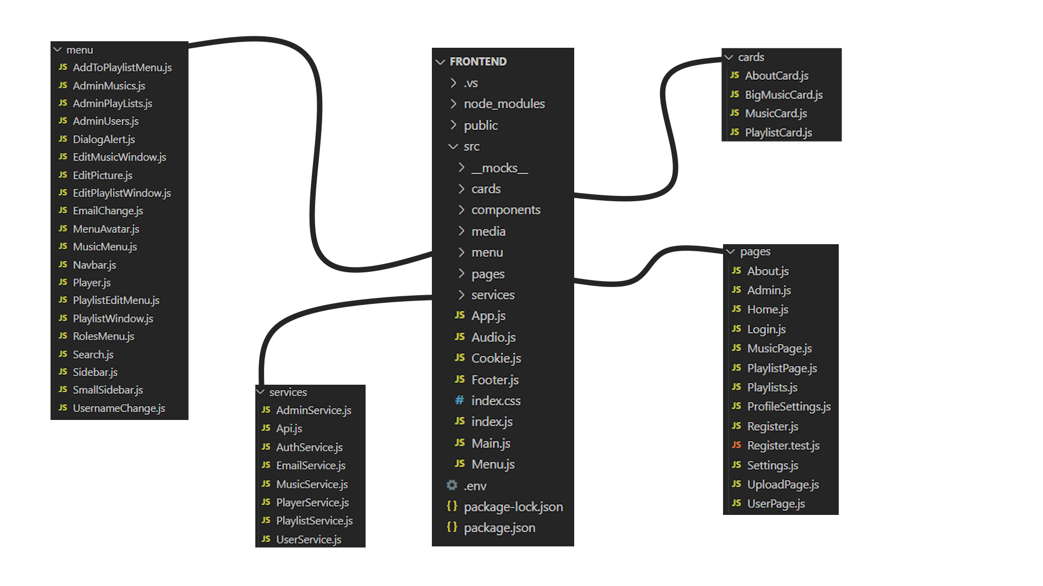
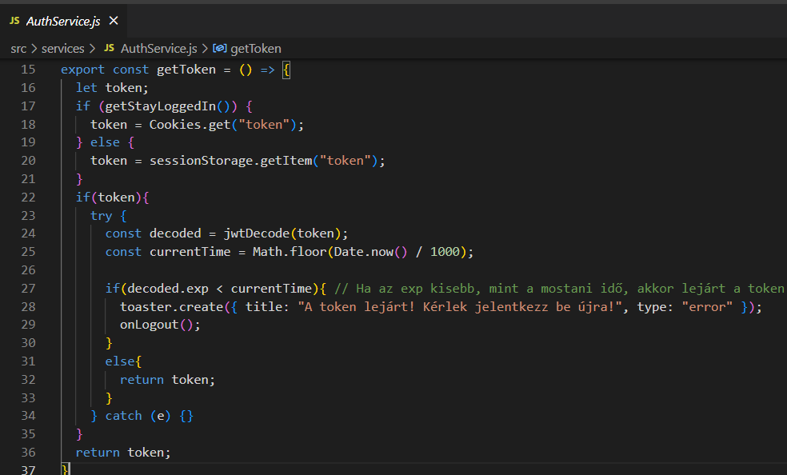
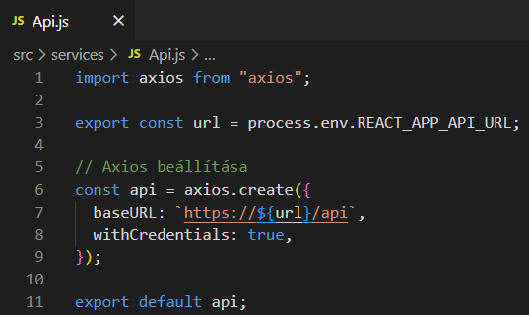
FRONTEND SZERKEZETE

Slide 13
FRONTENd
api
token

Slide 14
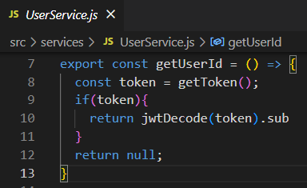
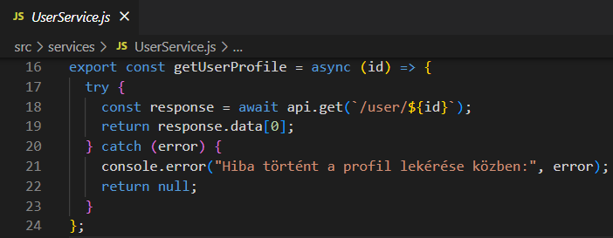
FRONTENd
userid
User adatAINAK LEKÉRÉSE

Slide 15
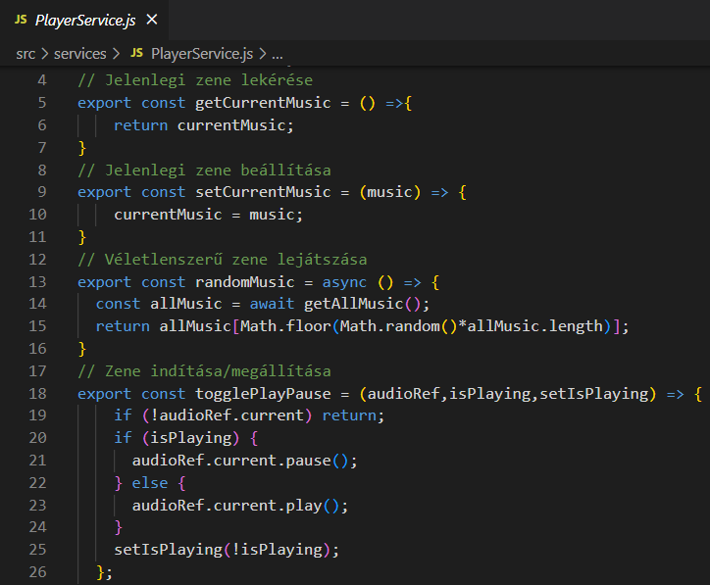
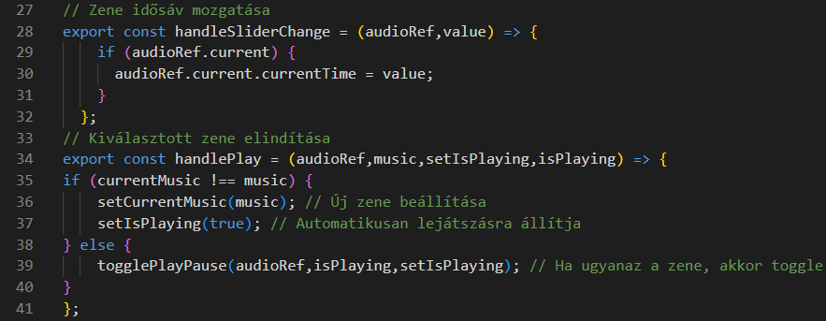
FRONTENd
ZENELEJÁTSZÓ FÜGGVÉNYEK
Playerservice.js

Slide 16
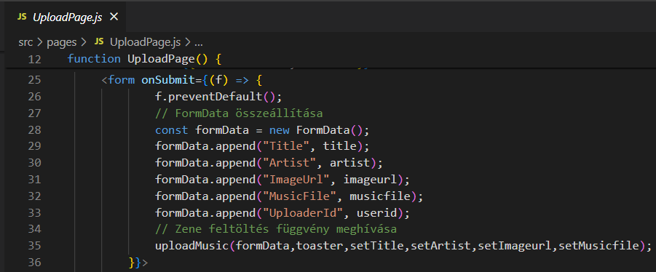
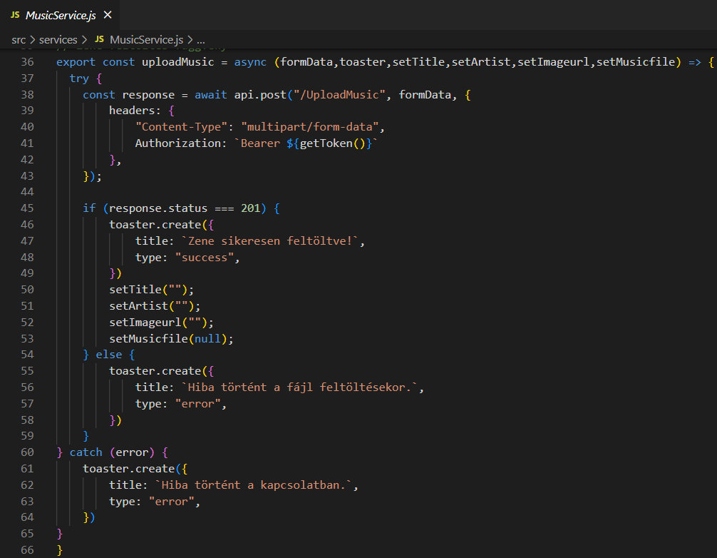
FRONTENd
ZENE FELTÖLTÉS OLDAL
FELTÖLTÉS FÜGGVÉNY

Slide 17
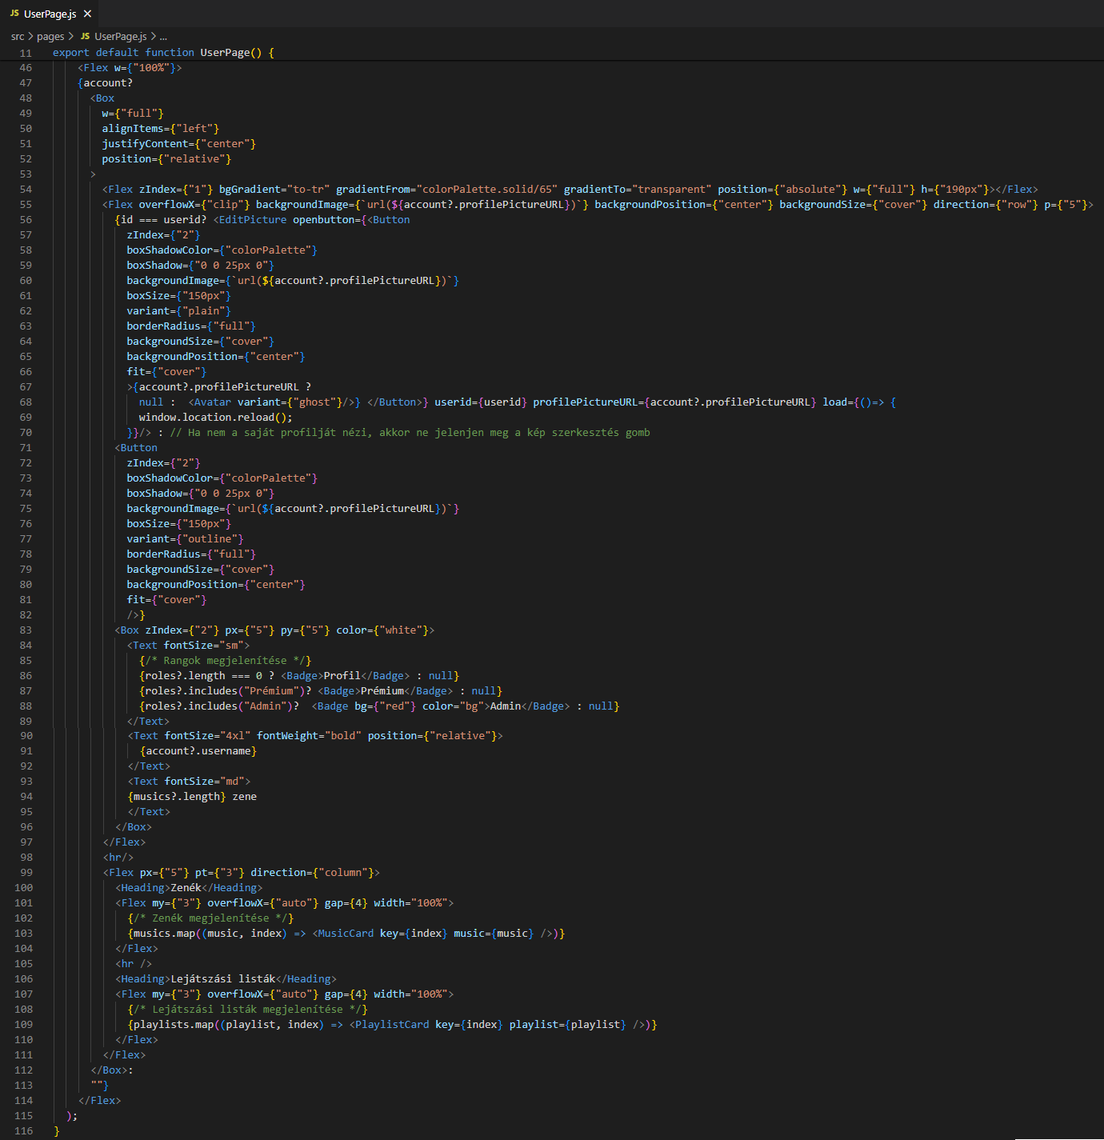
FRONTENd
FELhASZNÁLÓ OLDALA

Slide 18
FRONTENd
FELhASZNÁLÓ OLDALA

Slide 19
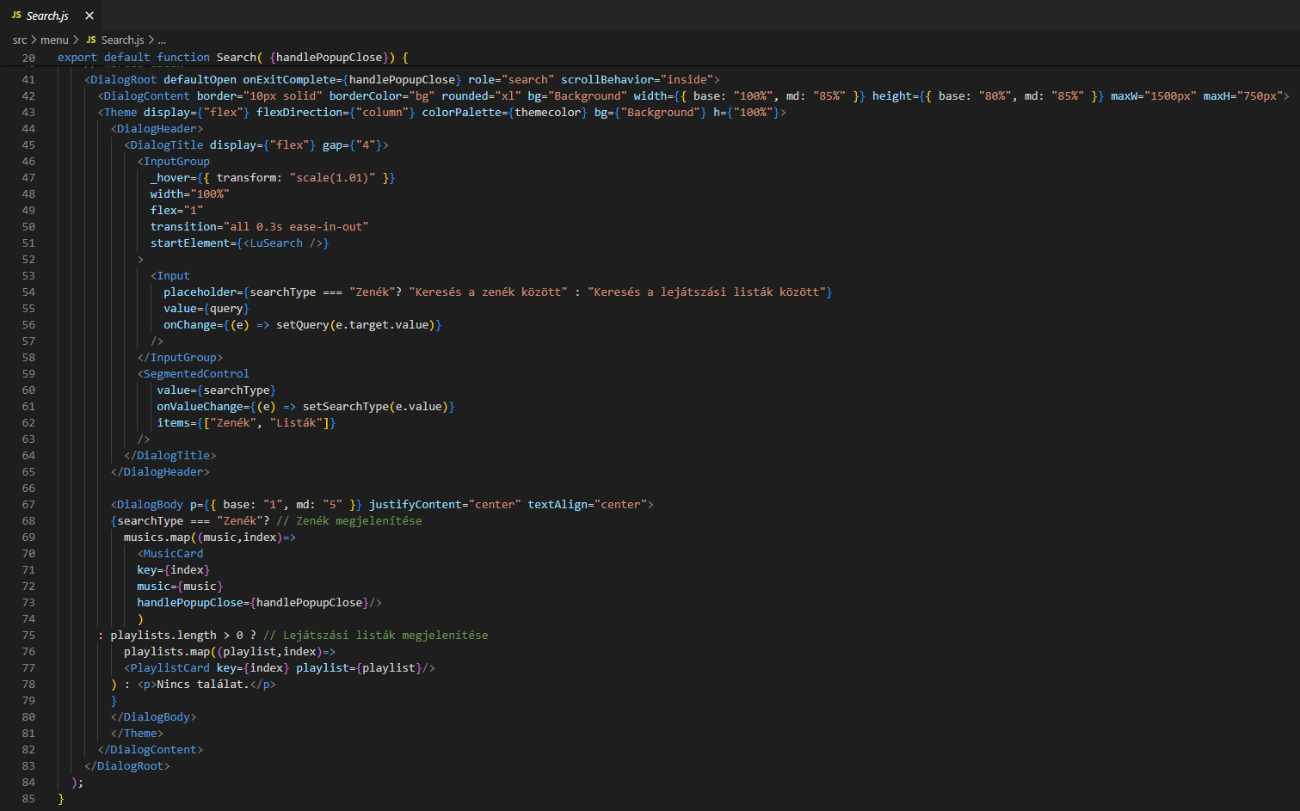
FRONTENd
KERESÉS ABLAK

Slide 20
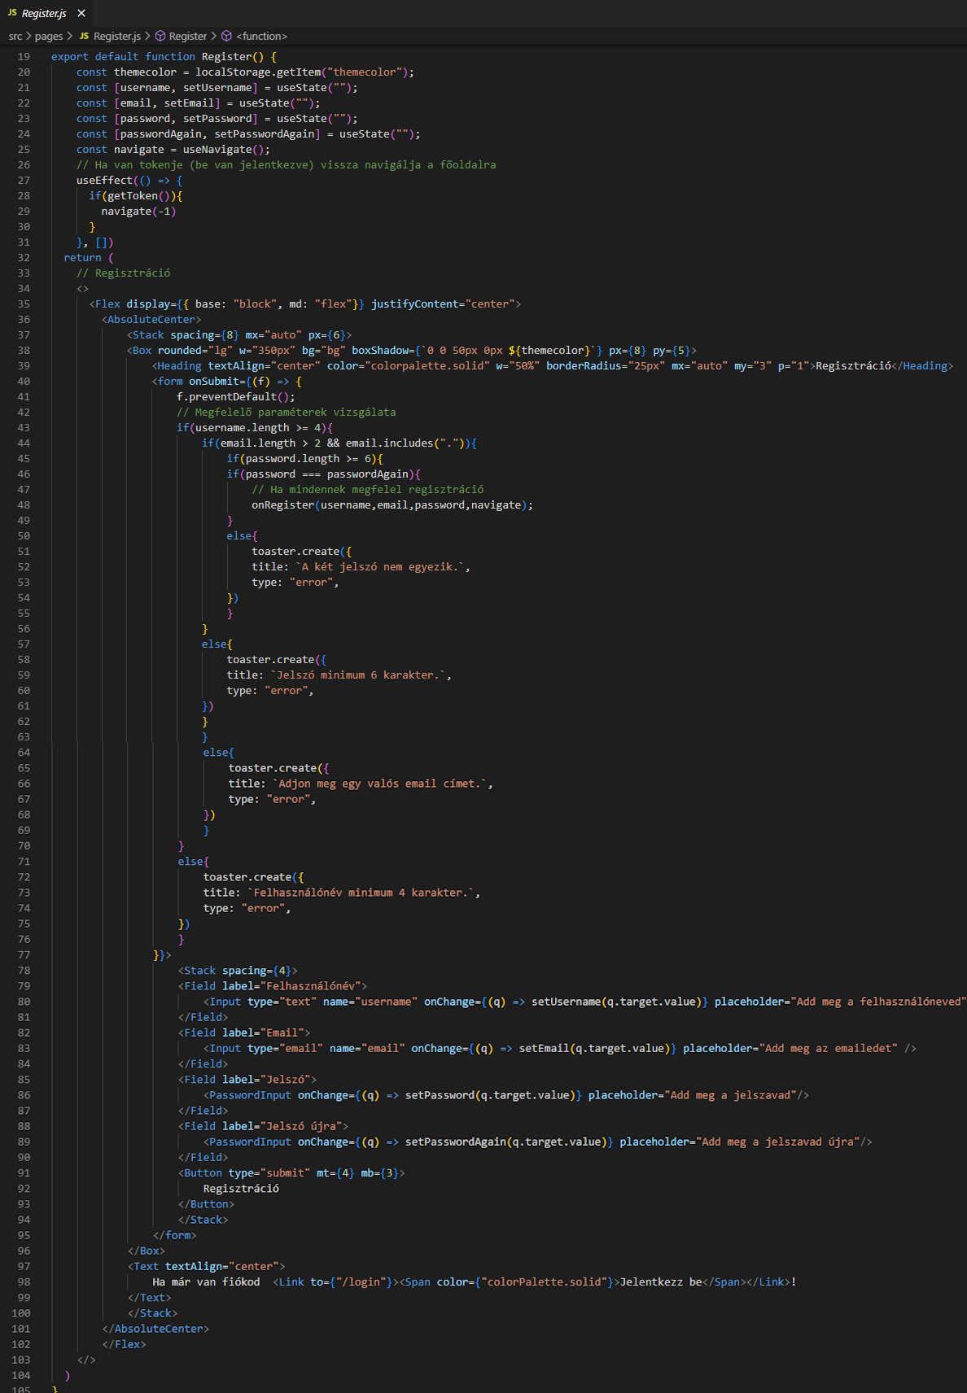
FRONTENd
Regisztráció oldal

Slide 21
FRONTENd
Regisztráció oldal

Slide 22
Köszönjük a figyelmet!

